Slide 1


Lakáspiaci helyzetkép és várakozások
MAISZ – EUFIM Szeminárium 2014.02.21.
Valkó Dávid
Ingatlanpiaci vezető elemző
valko.david@otpjzb.hu

Slide 2
Válsághatások a keresleti oldalon
Aktuális helyzetkép
OTP Lakóingatlan Értéktérkép
Várakozások

Slide 3
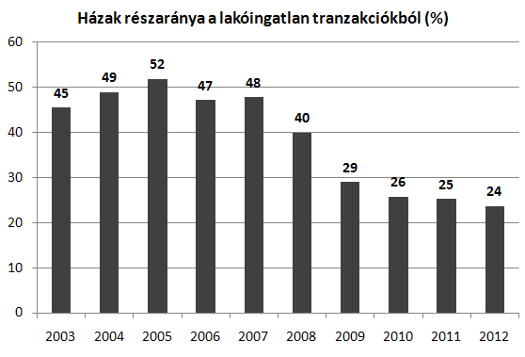
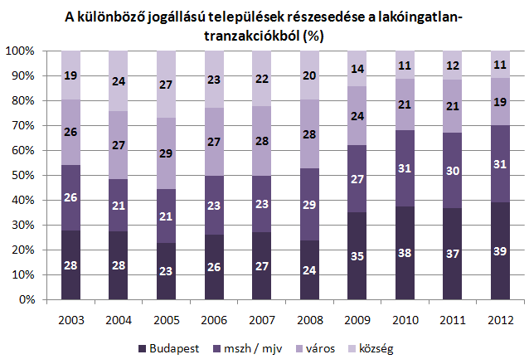
Típusra a lakások, jogállásra Budapest részaránya trendszerűen nő az eladásokban
Forrás: OTP Lakóingatlan Értéktérkép 2013/1

Slide 4
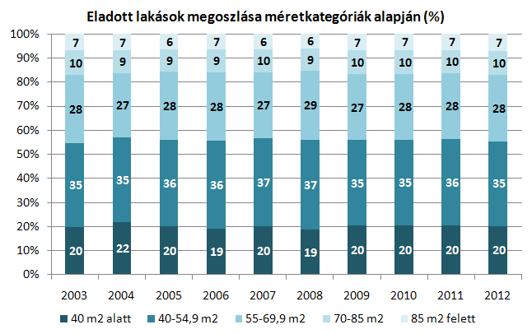
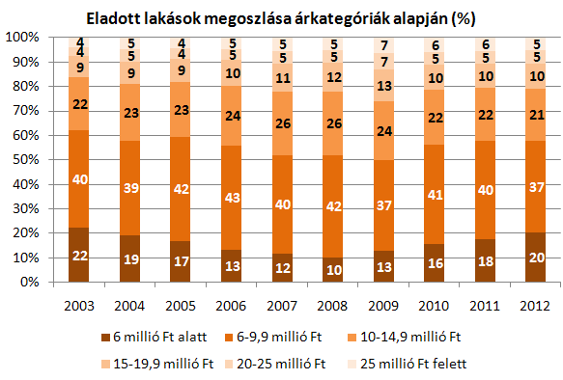
Lakásoknál válság óta nő a legolcsóbb árkategória eladási részaránya; méretkategóriánként időben nincsen változás
Forrás: OTP Lakóingatlan Értéktérkép 2013/1

Slide 5
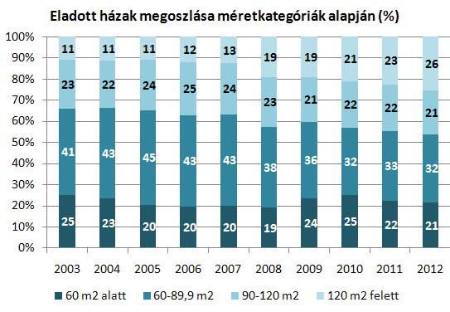
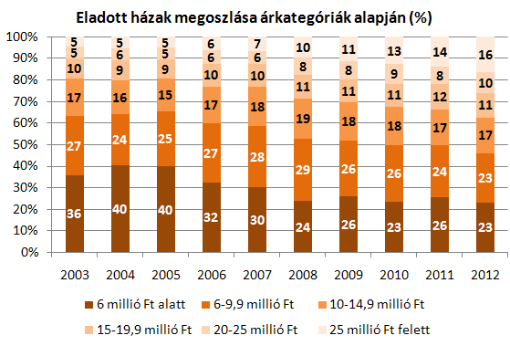
Házaknál, jelentősen szűkülő volumen mellett nő a drágább és nagyobb kategóriák eladási részaránya
Forrás: OTP Lakóingatlan Értéktérkép 2013/1

Slide 6
Mindemellett…
Lakótelepi lakások az összforgalomból egyre nagyobb szeletet hasítanak ki: 2008-2012 között negyedével visszaeső forgalom (míg a piac egésze ~45%-kal csökkent). Ugyanakkor a lakótelepi árcsökkenés az átlagnál kicsit nagyobb.
Élénkülő bérleti piac – hosszabb távú hatása is lehet (elfogadottabb albérleti lét). Ösztönzi a befektetési célú vásárlást.
Egyre nő az alku mértéke, és kisebb mértékben az új lakásoknál is elfogadott lett.
Értékesítési idő 2009-2011 jelentősen nőtt, viszont azóta nincs nagy változás.

Slide 7
Válsághatások a keresleti oldalon
Aktuális helyzetkép
OTP Lakóingatlan Értéktérkép
Várakozások

Slide 8
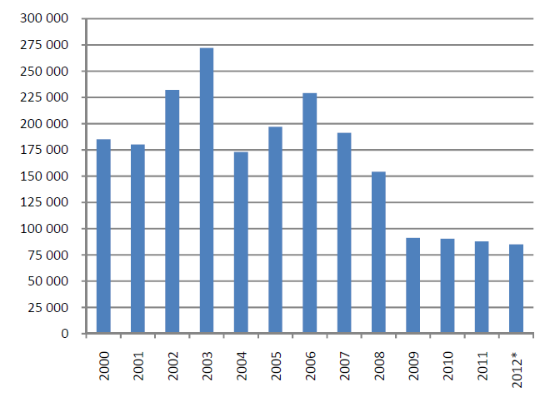
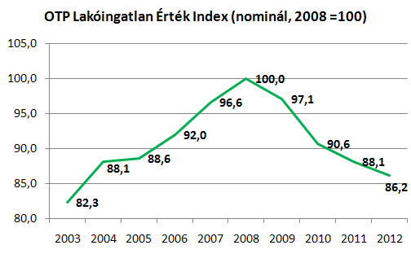
2009 óta stagnáló forgalom; 2008 óta lassuló, ~14% nominális tiszta árcsökkenés (ebből 2012-re -2,2% esik)
Lakáspiaci forgalom
KSH ár előzetes:
2013Q1-Q3 – év/év alapon -3,5%
Forrás: KSH
Megjegyzés: 2008-as területi forgalmi arányokkal standardizált átlagárakkal számolva.

Slide 9
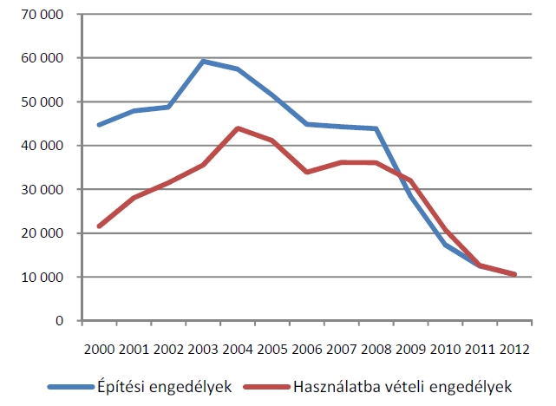
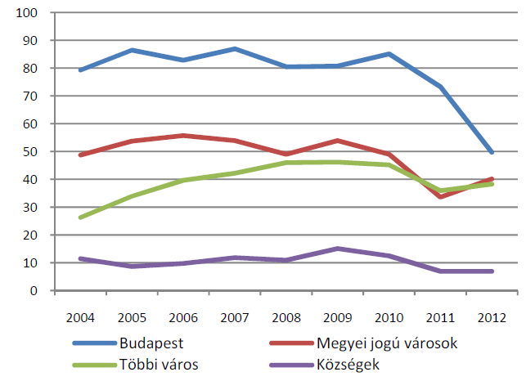
2008 óta építési volumen -71% (2012-ben -17%), építési engedély -76% (2012-ben -15%), beruházói aktivitás 48%-ról 33%-ra csökkenés
Kiadott építési és használatba vételi engedélyek száma
KSH előzetes 2013Q1-Q3:
építési engedély -30%
használatba vételi engedély -40%
Talán a kilábalás jelei a megyei jogú városokban és Budapesten (átlagnál kisebb visszaesés)
Értékesítési céllal épített lakások aránya (%)

Slide 10
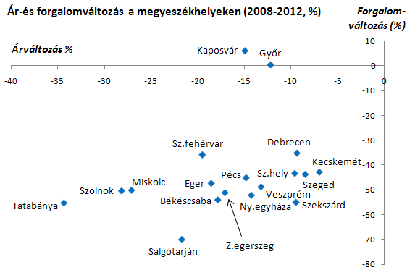
Területileg szegmentált piaci működés; ld. megyeszékhelyek példája
Megyeszékhelyek átlaga: árcsökkenés -13%, forgalomcsökkenés -42%

Slide 11
Válsághatások a keresleti oldalon
Aktuális helyzetkép
OTP Lakóingatlan Értéktérkép
Várakozások

Slide 12
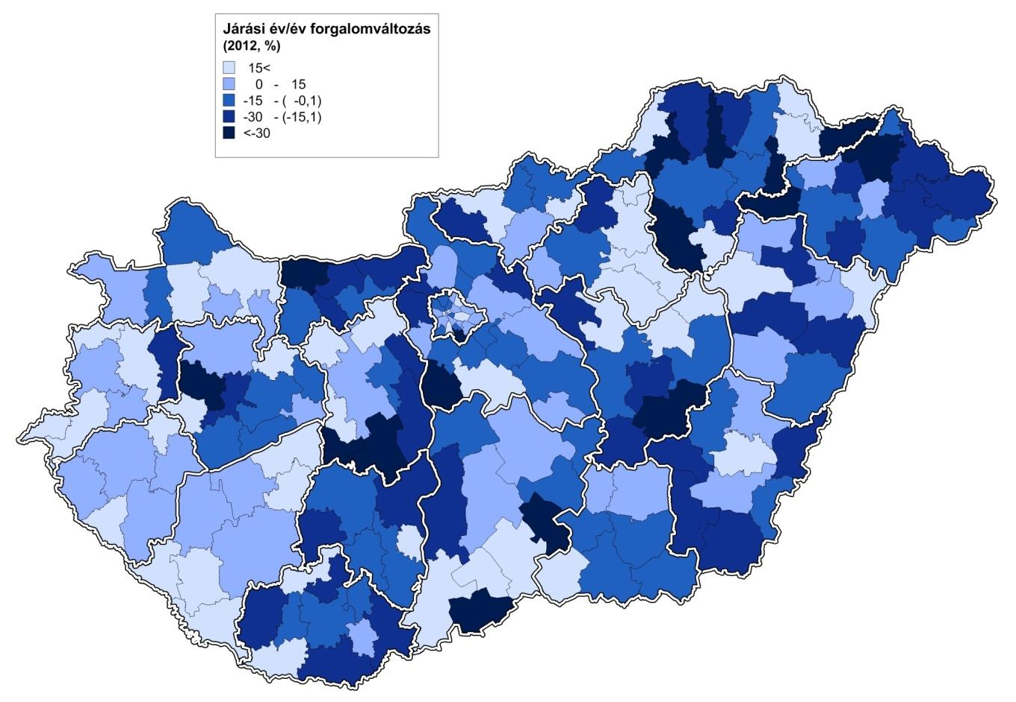
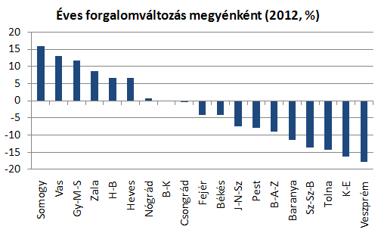
2012-ben nem változott az országos forgalom; negyedik éve ~80-90 ezer db között stagnál
7 megyében, ill. Bp-n forgalom ↑
12 megyében forgalom ↓
93 járásban forgalom ↑
105 járásban forgalom ↓
Forrás: OTP Lakóingatlan Értéktérkép 2013/1

Slide 13
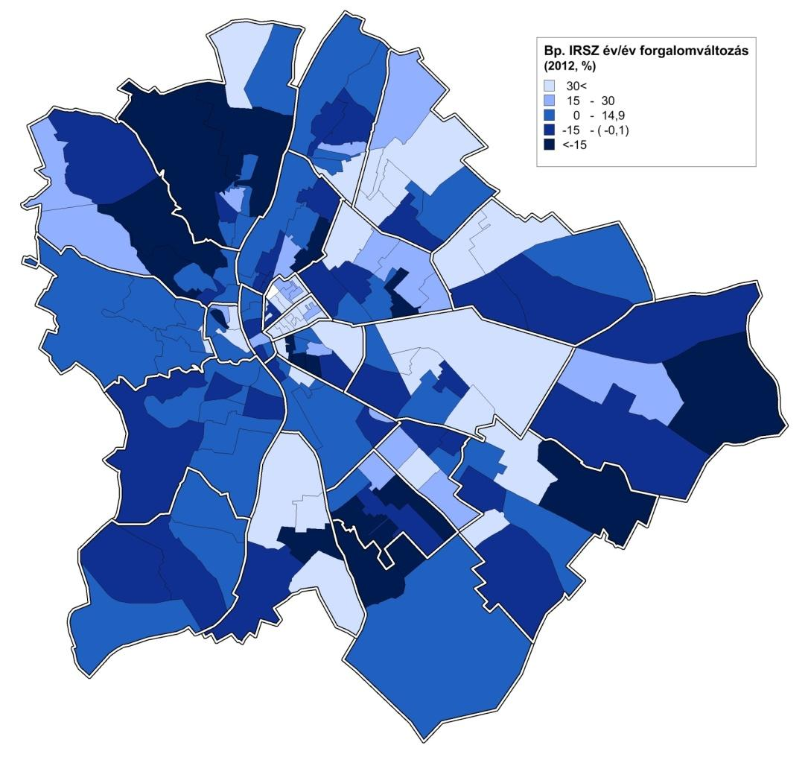
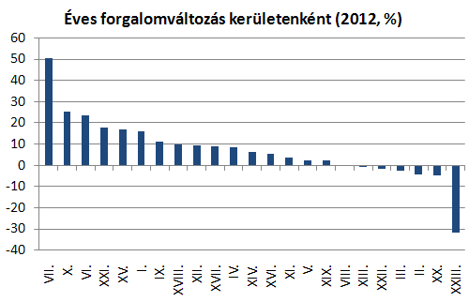
2012-ben Budapesten 7,4%-kal nőtt a forgalom
16 kerületben forgalom ↑
7 kerületben forgalom ↓
107 IRSZ-körzetben forgalom ↑
53 IRSZ-körzetben forgalom ↓
Forrás: OTP Lakóingatlan Értéktérkép 2013/1

Slide 14
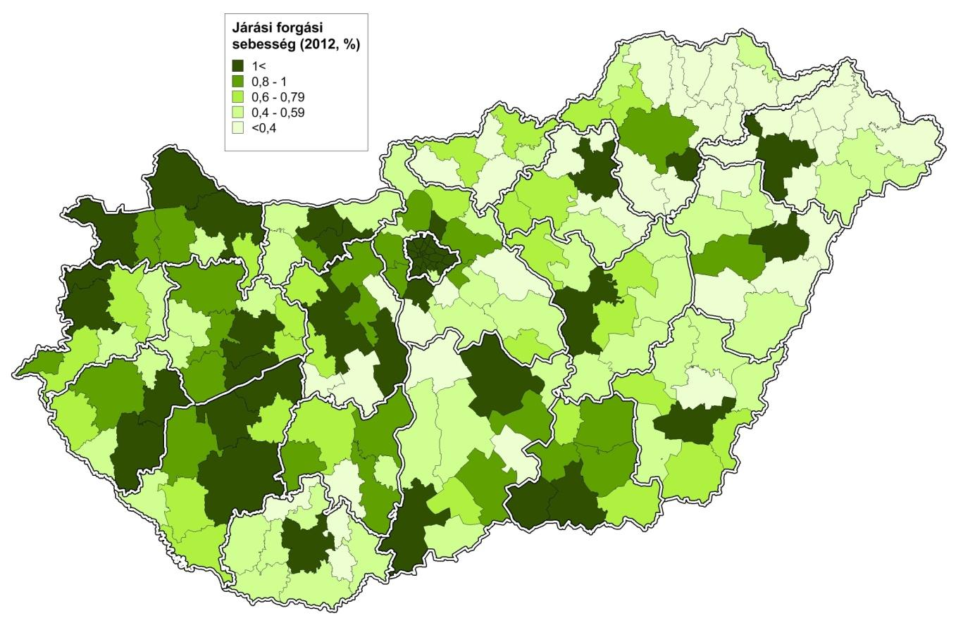
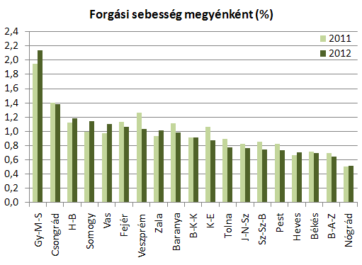
2012-ben országos forgási sebesség 2,05% (Budapest nélkül 1,5%) volt*
8 megyében és Bp-n 1%<**
11 megyében <1%
51 járásban 1%<
147 járásban <1%
Forrás: OTP Lakóingatlan Értéktérkép 2013/1
*KSH teljes NAV adatbázisa alapján
**OTP szűrt NAV adatbázisa alapján

Slide 15
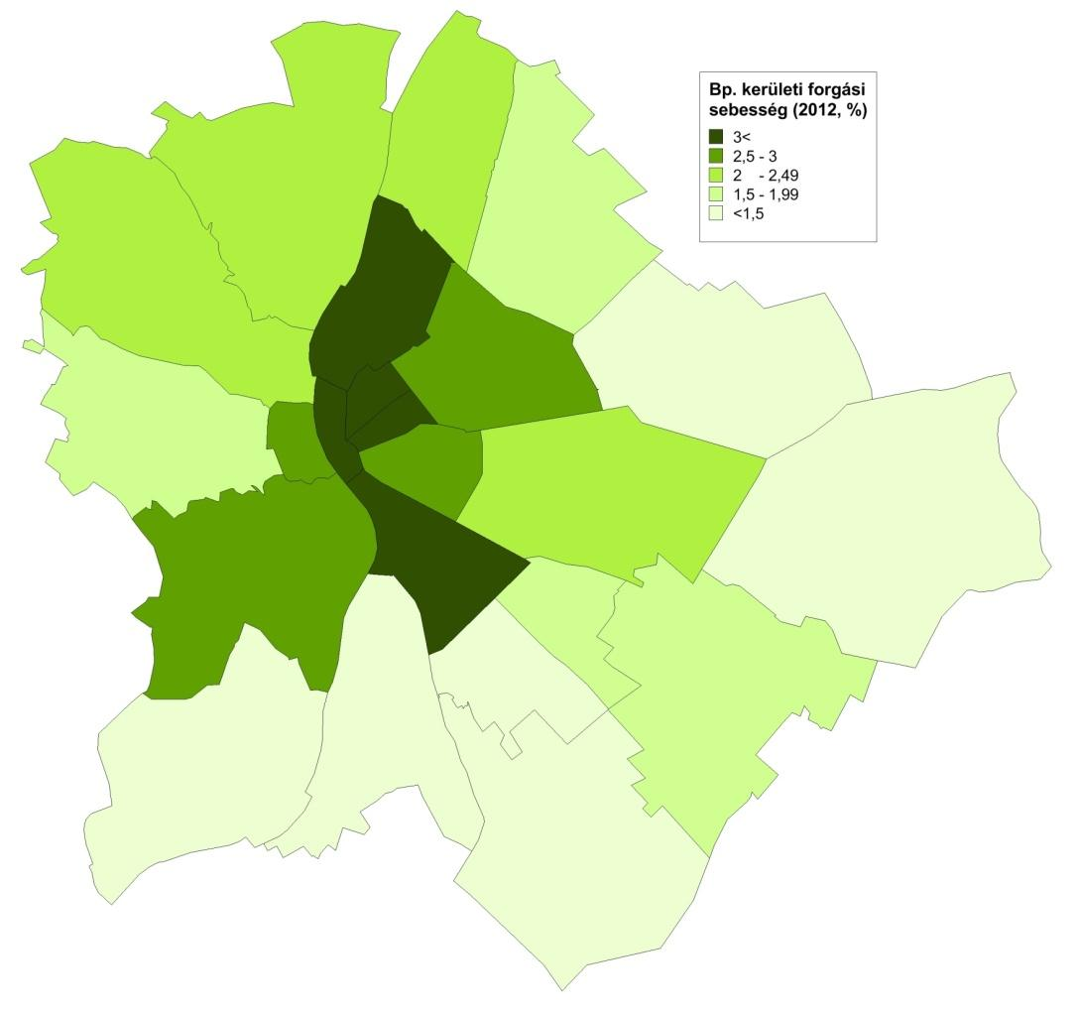
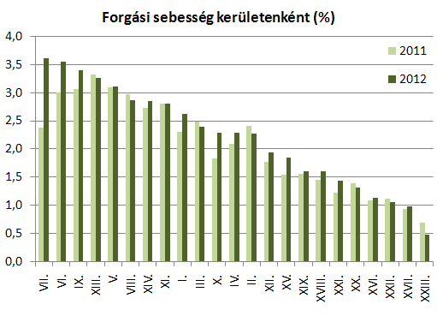
2012-ben budapesti forgási sebesség 2,4% volt*
13 kerületben 2%<
10 kerületben <2%
Forrás: OTP Lakóingatlan Értéktérkép 2013/1
*OTP szűrt NAV adatbázisa alapján

Slide 16
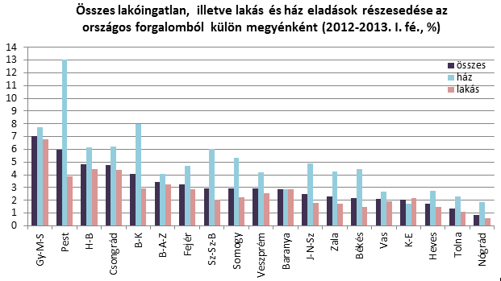
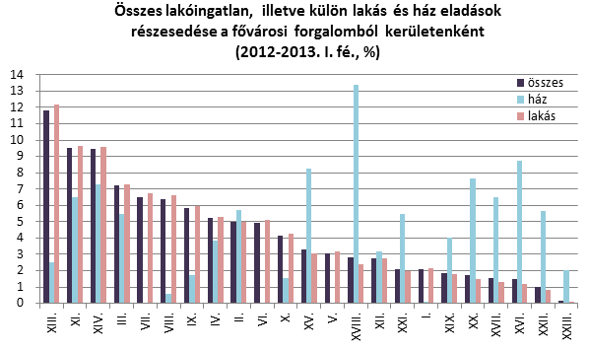
Lakásforgalomban Gy-M-S, házeladásokban Pest megye az élen
Forrás: OTP Lakóingatlan Értéktérkép 2013/2

Slide 17
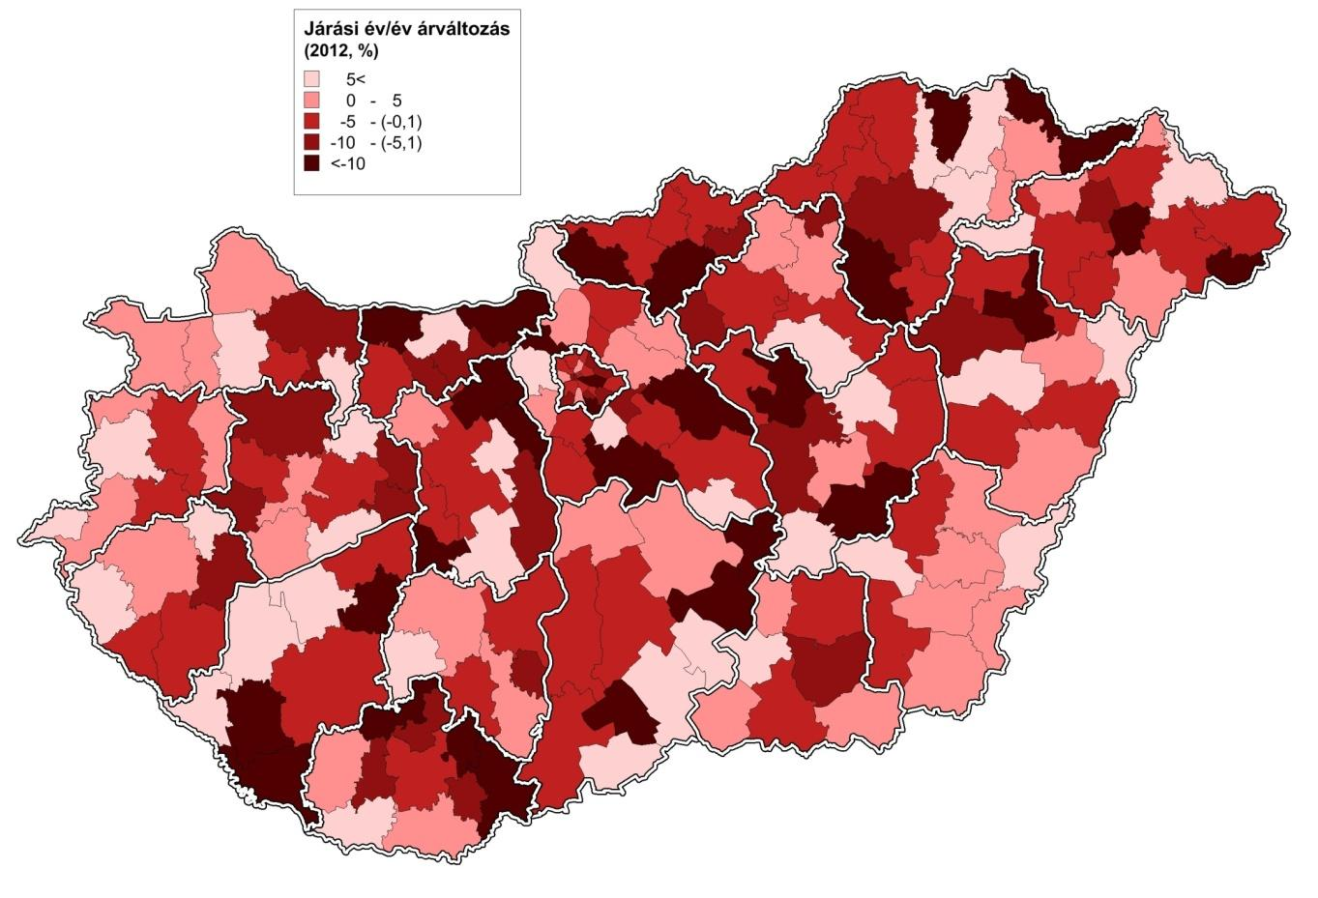
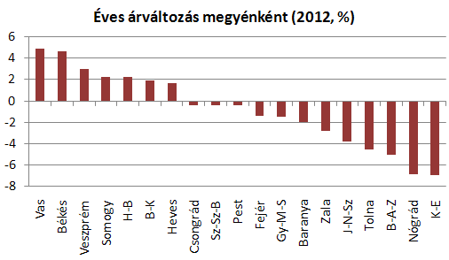
2012-ben országos nominális tiszta árváltozás -2,2% volt
7 megyében ár ↑
12 megyében, ill. Bp-n ár ↓
77 járásban ár ↑
121 járásban ár ↓
Forrás: OTP Lakóingatlan Értéktérkép 2013/1

Slide 18
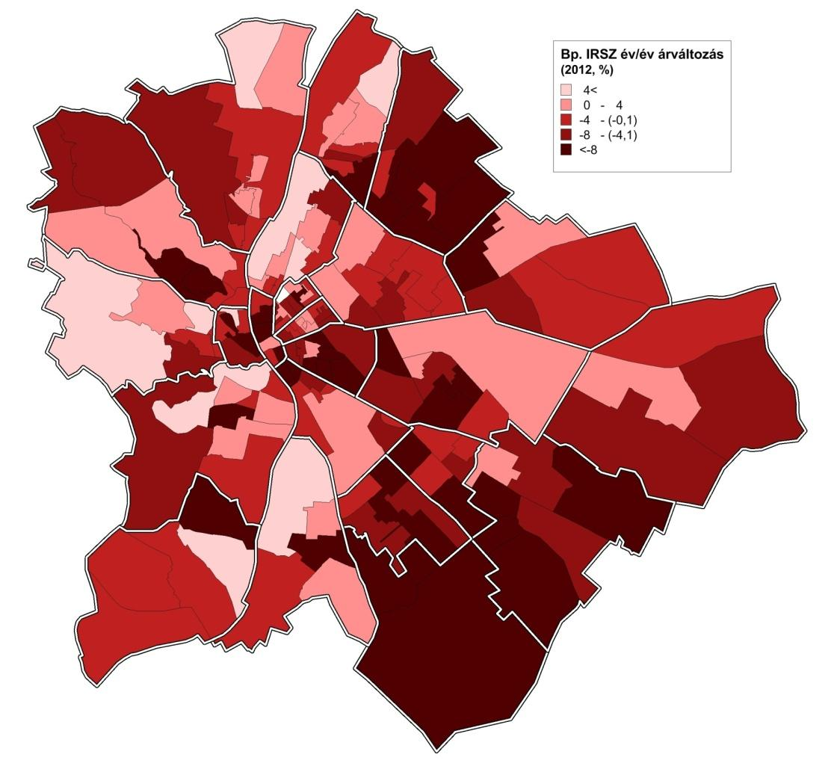
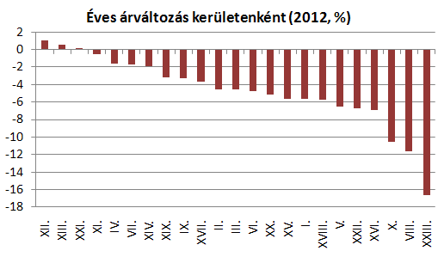
2012-ben budapesti nominális tiszta árváltozás -3,4% volt
3 kerületben ár ↑
20 kerületben ár ↓
40 IRSZ-körzetben ár ↑
120 IRSZ-körzetben ár ↓
Forrás: OTP Lakóingatlan Értéktérkép 2013/1

Slide 19
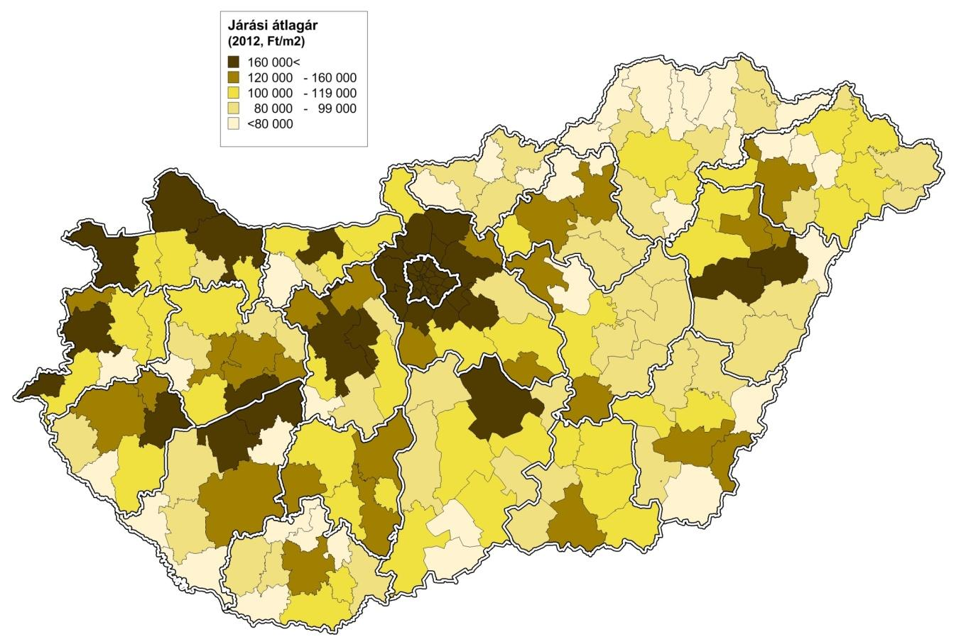
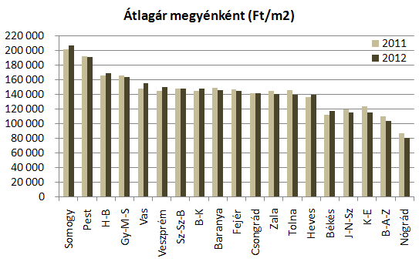
2012-ben országos átlagár 195 ezer Ft/m2 (Budapest nélkül 151 ezer Ft/m2) volt
Legolcsóbb járás:
Cigándi (B-A-Z) – 31 ezer Ft/m2
Legdrágább vidéki járás:
Fonyódi (Somogy) – 315 ezer Ft/m2
Forrás: OTP Lakóingatlan Értéktérkép 2013/1

Slide 20
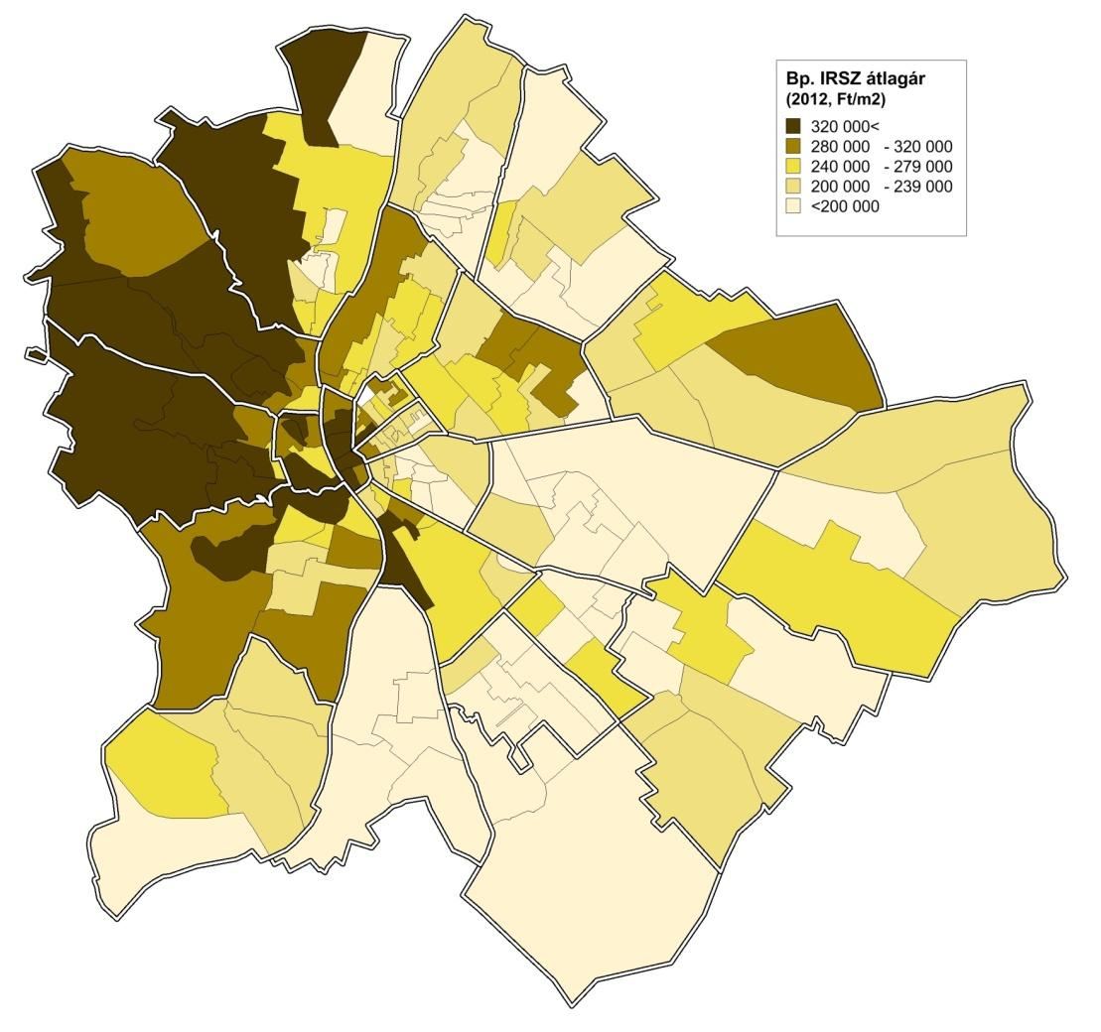
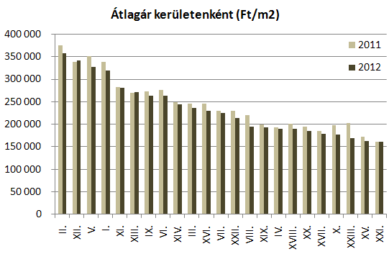
2012-ben budapesti átlagár 247 ezer Ft/m2 volt
Legolcsóbb IRSZ-körzet:
1157 – 143 ezer Ft/m2
Legdrágább IRSZ-körzet:
1014 – 616 ezer Ft/m2
Forrás: OTP Lakóingatlan Értéktérkép 2013/1

Slide 21
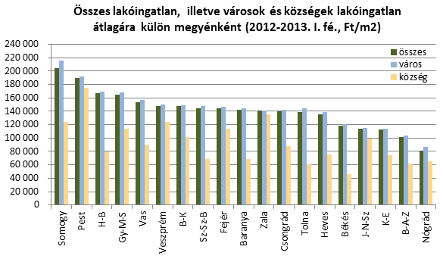
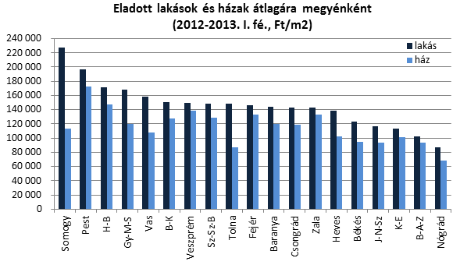
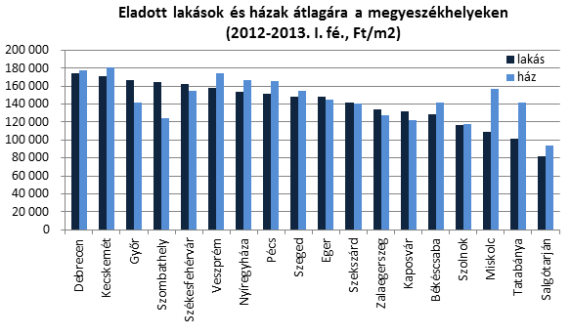
A vidéki városi átlagár 27%-kal haladja meg a községi árszintet
Vidéki átlagárak:
Lakás – 8,6 millió Ft
Ház – 13,65 millió Ft
Budapesti átlagárak
Lakás – 13,47 millió Ft
Ház – 30,45 millió Ft
Forrás: OTP Lakóingatlan Értéktérkép 2013/2
Megjegyzés: Összes város, megyeszékhelyekkel együtt

Slide 22
Válsághatások a keresleti oldalon
Aktuális helyzetkép
OTP Lakóingatlan Értéktérkép
Várakozások

Slide 23
Piaci környezet: veszélyek és lehetőségek
Fő cél a lakásvásárlás / hitelfelvétel iránti bizalom visszaállítása lenne!
Makrogazdasági hiányosságok:
Alacsony tőkevonzó képesség és beruházási ráta miatt regionális összevetésben csekély
gazdasági növekedési potenciál
Kiszámíthatatlan munkaerő-piac
Elégtelen hitelkínálat, alacsony felvételi hajlandóság
Gyenge forintárfolyam
Optimizmusra okot adó tényezők:
Kb. 250 ezer, normál életvitelből származó elhalasztott kereslet
„Ratkó-unokák” széles korcsoportja (ugyanakkor jelentős elvándorlás…)
(Fél)szocpol, adósmentés (? – ennek lebegtetése egyben kockázat!)
Élénkülő befektetési célú vásárlások
Választásokat megelőző kivárás megszűnik

Slide 24
Mi várható rövid távon (2014-2015)? – (Váratlan megrázkódtatások nélkül!)
Mérhető, de még nem látványos forgalomnövekedés (~95 ezer tranzakció)
Építési engedély szám csökkenése megállhat, vagy minimálisra lassul
De megépülő lakásszám leghamarabb csak 2015-ben nőhet
Árakban az elmúlt évek ~4%-os átlagánál mindenképpen kisebb csökkenés
Jelenleg áremelkedés ellen hatnak a magas alkupotenciál, a bőséges kínálat, árnyomás új lakások felől, ill. a fennmaradó piaci bizalmatlanság
A majdani, válságból való kilábalást követő látványosabb áremelkedést is hátráltatni fogja a vevők megváltozott értékítélete
Területileg, ill. ingatlantípus szerint differenciált piaci reakciók, ill. válságból való kilábalási potenciál!

Slide 25
Köszönöm a figyelmet!

